Slide 1
Git История появления Git
ИСиП 22-01/2п
Керимов Рамазан

Slide 2
Немного истории...
Все началось с ядра Linux:
с 1991 по 2002 гг. изменения передавались в виде патчей и архивов
с 2002 года начали использовать СКВ BitKeeper с 2005 года началась разработка собственной утилиты вместо BitKeeper

Slide 3
Требования к новой системе
Скорость
Простая архитектура
Хорошая поддержка нелинейной разработки Полная децентрализация
Возможность эффективного управления большими проектами

Slide 4


Slide 5
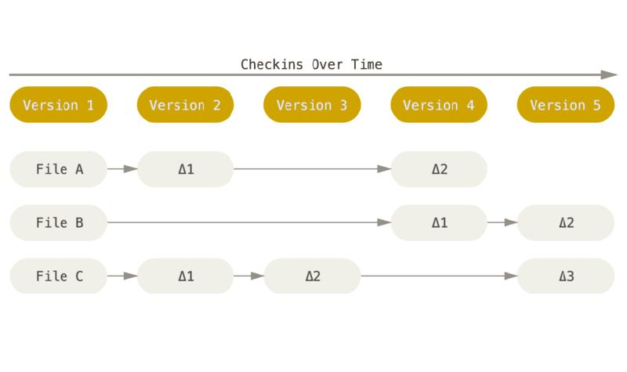
Устройство других СКВ

Slide 6
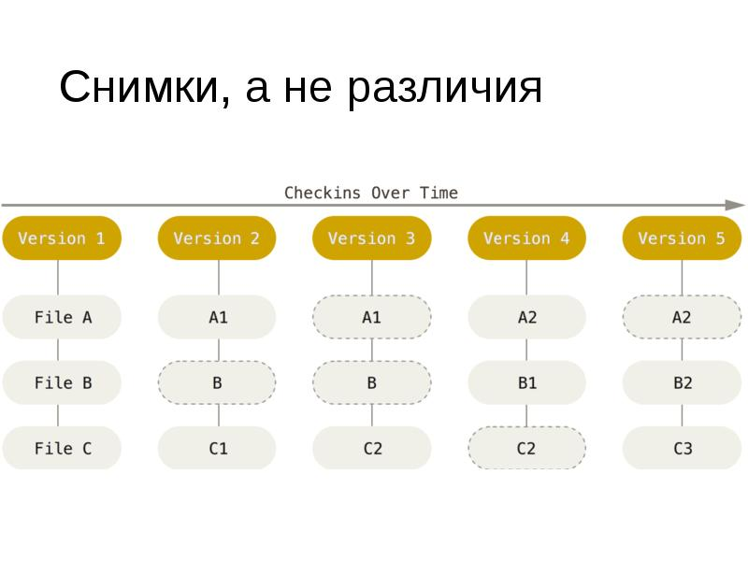
Снимки, а не различия

Slide 7
Локальные операции
Почти все операции выполняются локально:
История коммитов
Работа с ветками
Коммит
и т.д.

Slide 8
Целостность Git
Хэш-суммы коммитов вычисляются по алгоритму SHA-1:
24b9da6552252987aa493b52f8696cd6d3b00373
Основные состояния файла
Commited
Modified
Staged

Slide 9
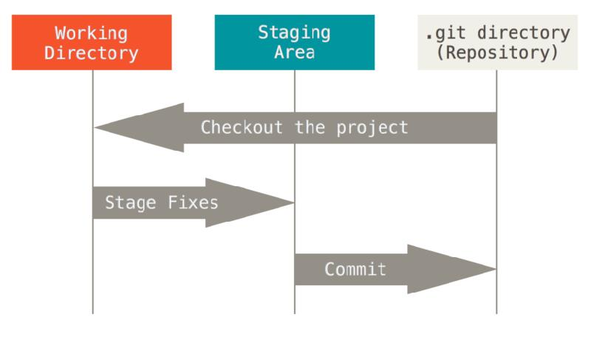
Секции проекта

Slide 10
Работа с git
CLI
GUI
Помощь
git help <операция>
git <операция> --help
man git-<операция>

Slide 11
Спасибо за внимание!

